Slide 1
О результатах работы агропромышленного комплекса Кировской области в 2016 году, задачах и мерах по развитию отрасли в 2017 году
Министерство сельского хозяйства и продовольствия Кировской области
г. Киров - 2017

Slide 2
Объем государственной поддержки АПК в 2016 году: - 2,7 млрд. рублей, в том числе: - из федерального бюджета 1,7 млрд. рублей, - из областного бюджета 1,0 млрд. рублей
Министерство сельского хозяйства и продовольствия Кировской области

Slide 3
Произведено продукции сельского хозяйства: - на 41 млрд. рублей, на 11,5% больше, чем в 2015 году
Индекс производства продукции сельского хозяйства в хозяйствах всех категорий: - 104,6% к 2015 году, в том числе:
- продукции растениеводства – 107,1%
- продукции животноводства – 103,0%
Министерство сельского хозяйства и продовольствия Кировской области

Slide 4
Доходность сельскохозяйственных организаций
 | 2015 г. отчет | 2016 г. ожидаемое | 2016 г. к 2015 г., +/-
Доля прибыльных сельскохозяйственных организаций, % | 84,5 | 91,0 | + 6,5 п.п.
Рентабельность, % | 18,2 | 15,3 | – 2,9 п.п.
Прибыль до налогообложения, млн. рублей | 3801 | 3194 | 84,0
Министерство сельского хозяйства и продовольствия Кировской области

Slide 5
Среднемесячная заработная плата, рублей
Отношение среднемесячной заработной платы в сельском хозяйстве к средней по региону, %
Министерство сельского хозяйства и продовольствия Кировской области

Slide 6
Выручка в сельскохозяйственных организациях
 | 2016 г. ожидаемое | удельный вес, %
Выручка – всего, млн. рублей | 21494 | 100,0
в том числе:
от продукции животноводства | 18328 | 85,3
от продукции растениеводства | 1947 | 9,1
Министерство сельского хозяйства и продовольствия Кировской области
6

Slide 7
Производство продукции животноводства в хозяйствах всех категорий
Министерство сельского хозяйства и продовольствия Кировской области
7

Slide 8
Уровень самообеспеченности молоком
 | Российская Федерация | Приволжский федеральный округ | Кировская область
Производство на душу населения, кг | 210 | 320 | 445
Потребление на душу населения, кг | 239 | 272 | 275
Уровень самообеспеченности, % | 80,4 | х | 140,0
Производство молока в сельхозорганизациях, тыс. тонн
6-е место в Российской Федерации
3-е место в Приволжском федеральном округе
Министерство сельского хозяйства и продовольствия Кировской области
8

Slide 9
Районы - лидеры по производству молока в сельхозорганизациях в 2016 году
 |  | валовой надой, тыс. тонн | 2016 г. в % к 2015 г. | доля в областном показателе, %
1 | Куменский | 64,9 | 102,2 | 11,6
2 | Зуевский | 51,8 | 113,0 | 9,2
3 | Оричевский | 45,6 | 104,9 | 8,1
4 | Кирово-Чепецкий | 31,0 | 108,8 | 5,5
5 | Орловский | 28,7 | 107,6 | 5,1
6 | Уржумский | 27,0 | 110,2 | 4,8
7 | Советский | 25,7 | 103,3 | 4,6
8 | Сунский | 22,5 | 109,2 | 4,0
9 | г. Киров | 22,5 | 101,4 | 4,0
10 | Малмыжский | 22,3 | 104,9 | 4,0
 | Итого | 341,9 | 106,4 | 61,1
Министерство сельского хозяйства и продовольствия Кировской области
9

Slide 10
Снижено производство молока в сельхозорганизациях в 4-х районах:
Свечинский | - 468 тонн | - 11%
Кильмезский | - 184 тонны | - 4%
Подосиновский | - 149 тонн | - 6%
Лузский | - 67 тонн | - 4%
Министерство сельского хозяйства и продовольствия Кировской области
10

Slide 11
Надой молока на 1 корову в сельхозорганизациях, кг
По продуктивности дойного стада Кировская область занимает:
- 1-е место в Приволжском федеральном округе
- 5-е место в Российской Федерации
Министерство сельского хозяйства и продовольствия Кировской области

Slide 12
Группировка сельскохозяйственных организаций по надою молока на корову
Надой молока на 1 корову, кг | Количество сельхоз-организаций, ед. | Поголовье коров |  | Валовой надой молока |  | Средний по сельхоз-организациям надой молока на 1 корову, кг
 |  | тыс. гол. | доля в областном показателе, % | тыс. тонн | доля в областном показателе, %
более 8000 кг | 22 | 20,6 | 24,6 | 166,5 | 29,9 | 8761
от 7000 до 8000 кг | 37 | 27,8 | 33,2 | 203,1 | 36,4 | 7510
от 6000 до 7000 кг | 28 | 12,7 | 15,2 | 81,7 | 14,6 | 6516
от 5000 до 6000 кг | 36 | 11,2 | 13,4 | 59,4 | 10,7 | 5482
от 4000 до 5000 кг | 27 | 7,2 | 8,6 | 33,1 | 5,9 | 4593
менее 4000 кг | 40 | 4,1 | 4,9 | 13,8 | 2,5 | 3315
Сельхозорганизации - лидеры по надою молока на 1 корову
СПК «Красное Знамя» Куменского района – 10128 кг
ООО «Агрофирма «Адышево» Оричевского района – 9242 кг
АО «Агрофирма «Дороничи» г. Киров – 9030 кг
Министерство сельского хозяйства и продовольствия Кировской области

Slide 13
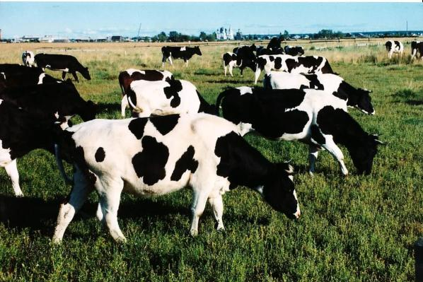
Надой на корову менее 4000 кг
Надой на корову менее 5000 кг
Район | Надой, кг
Подосиновский | 3652
Лузский | 3648
Район | Надой, кг
Кильмезский | 4076
Тужинский | 4115
Нагорский | 4200
Свечинский | 4238
Лебяжский | 4411
Даровской | 4637
Афанасьевский | 4761
Министерство сельского хозяйства и продовольствия Кировской области
13

Slide 14
Доля молока, реализованного высшим сортом, %
Кильмезский район – 76%
Тужинский – 76%
Нолинский – 67%
Подосиновский – 51%
Министерство сельского хозяйства и продовольствия Кировской области
14

Slide 15
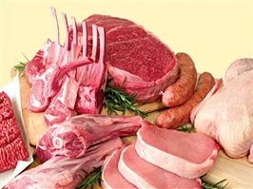
Производство скота и птицы на убой в хозяйствах всех категорий, тыс. тонн
Производство скота и птицы на убой
в сельскохозяйственных организациях, тыс. тонн
Министерство сельского хозяйства и продовольствия Кировской области

Slide 16
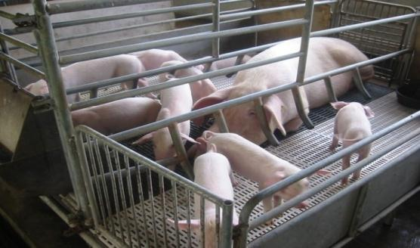
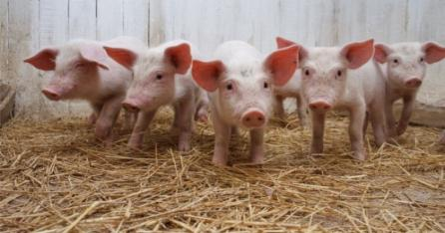
Свиноводство в сельхозорганизациях
Поголовье свиней, тыс. гол.
Производство свинины, тыс. тонн
Министерство сельского хозяйства и продовольствия Кировской области
16

Slide 17
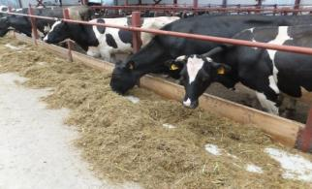
Поголовье коров в сельхозорганизациях, тыс. голов
В 2016 году по темпам роста поголовья коров (101%) область занимает 2-е место в ПФО
Министерство сельского хозяйства и продовольствия Кировской области
17

Slide 18
Количество племенных организаций всего, в том числе по молочному скотоводству, ед.
Доля племенных коров
в общем поголовье составляет 60%,
по России – 13%
Реализовано 3,9 тыс. голов племенного молодняка крупного рогатого скота,
в том числе за пределы области – 3,0 тыс. голов
Министерство сельского хозяйства и продовольствия Кировской области
18

Slide 19
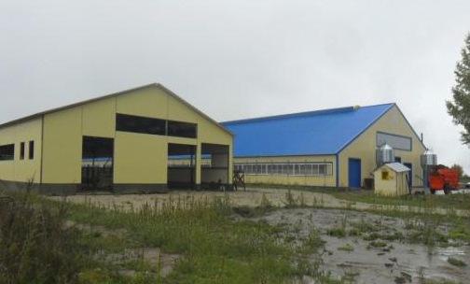
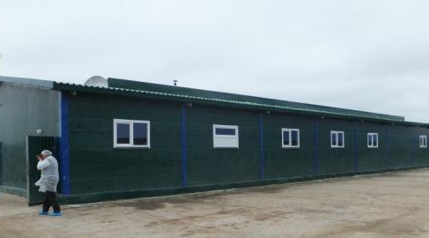
Реализация инвестиционных проектов в 2016 году
Заключено более 1000 краткосрочных и инвестиционных кредитных договоров
Введены в эксплуатацию молочные комплексы с общим поголовьем 2,5 тысячи голов
Приобретено более 2000 единиц техники и оборудования на сумму свыше 1,4 млрд. рублей
В 2017 году по инвестиционным проектам, прошедшим отбор в Минсельхозе России, будет предоставлена государственная поддержка на возмещение части прямых затрат.
Отбор прошли проекты по строительству молочных комплексов:
ООО «СХП «Елгань» Унинского района,
ООО Агрофирма «Коршик» Оричевского,
ООО Агрофирма «Пригородная» Орловского,
ООО Агрофирма «Бобино-М» Слободского.
Министерство сельского хозяйства и продовольствия Кировской области

Slide 20
Участники интеграционных процессов в 2016 году
Эффективные организации |  | Низкоэффективные организации
наименование | район | наименование | район
СПК (колхоз) «Красное Знамя» | Куменский | колхоз «Хорошевский» | Богородский
ООО СХП «Елгань» | Унинский | ООО СХП «Нива» | Унинский
 |  | ООО «Сибирь» | Унинский
ООО «СХП «Высокогорский» | Шабалинский | ООО СХП «Маяк» | Шабалинский
 |  | ООО «Мир» | Шабалинский
ООО Агрофирма «Строитель» | Уржумский | ООО «Надежда-Хлеб НА» | Уржумский
ООО «Русь» | Вятскополянский | ООО «Вятское» | Уржумский
Министерство сельского хозяйства и продовольствия Кировской области

Slide 21
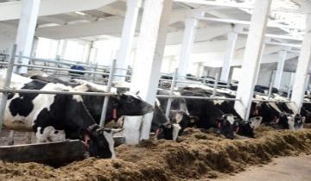
+ 1,1 кг
+ 113 тонн
Министерство сельского хозяйства и продовольствия Кировской области
21

Slide 22
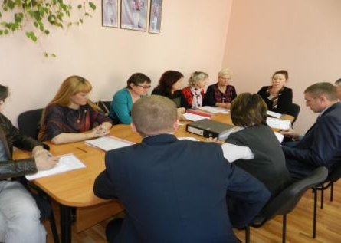
Грантовая поддержка начинающих фермеров и крестьянских (фермерских) хозяйств, развивающих семейные животноводческие фермы
Реализуется:
* 46 проектов начинающих фермеров
* 21 проект по развитию семейных животноводческих ферм
В 2017 году планируется поддержать :
- 7 начинающих фермеров
- 5 проектов по строительству семейных животноводческих ферм.
Объем господдержки 63 млн. рублей
Министерство сельского хозяйства и продовольствия Кировской области
22

Slide 23
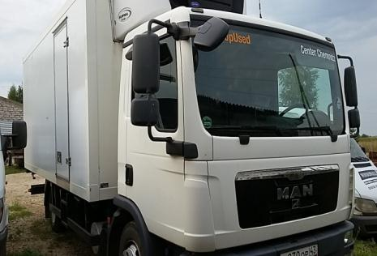
Развитие сельскохозяйственной кооперации
Грантовая поддержка сельскохозяйственных кооперативов на развитие материально-технической базы:
в 2015 – 2016 годах предоставлены гранты 2–м кооперативам в сумме 11,8 млн. рублей
в 2017 году планируется поддержать 1 кооператив в сумме 2,8 млн. рублей
Разрабатывается подпрограмма
«Развитие сельскохозяйственной кооперации в Кировской области»
Министерство сельского хозяйства и продовольствия Кировской области

Slide 24
Развитие социальной и инженерной инфраструктуры в сельской местности грант имени А.Д. Червякова
в 2016 году
Афанасьевский, Куменский, Шабалинский районы
в 2017 году
Немский и Зуевский районы
проведен капитальный ремонт 7 сельских школ и 3 детских садов
провести капитальный ремонт 9 объектов социальной инфраструктуры
объем финансирования 20 млн. рублей
Министерство сельского хозяйства и продовольствия Кировской области
24

Slide 25
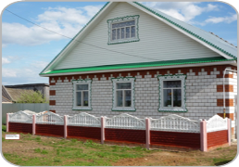
В рамках подпрограммы «Устойчивое развитие сельских территорий Кировской области на период 2014 – 2020 годов»
- предоставлена государственная поддержка на улучшение жилищных условий 28 семьям,
- введено и приобретено жилья 2,8 тыс. кв. метров
- введены в эксплуатацию 4 автомобильные дороги протяженностью 14,5 км в Лебяжском и Уржумском районах
В 2017 году объем государственной поддержки на строительство автомобильных дорог составит 397 млн. рублей.
Министерство сельского хозяйства и продовольствия Кировской области
25

Slide 26
Развитие кадрового потенциала
прошли обучение всего - 4962 работника АПК
прошли производственную практику в базовых хозяйствах - 280 студентов
получили «подъемные» - 21 молодой специалист в общей сумме 1,4 млн. рублей
установлены доплаты к государственной пенсии за стаж работы - 10 руководителям
разрабатывается проект развития агрообразования на территории области
реализуется проект «Мобильная академия»
на базе средней школы поселка Оричи и
СПК им. Кирова,
летняя дополнительная общеобразовательная программа «ПРОФЕССиЯ»,
организован профильный технологический класс для учеников 47 школы города Кирова.
Министерство сельского хозяйства и продовольствия Кировской области

Slide 27
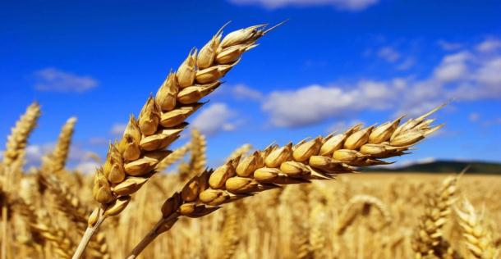
Лидеры по урожайности зерновых культур
КФХ Левашова Р. Г. Малмыжского района – 44 ц/га
ОАО ПЗ «Октябрьский» Куменского района – 43,3 ц/га
СПК им. Кирова Оричевского района – 41,2 ц/га
Министерство сельского хозяйства и продовольствия Кировской области

Slide 28
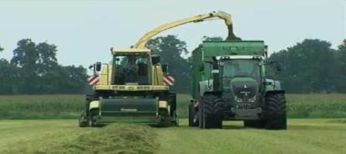
Кормовые культуры
Площадь, тыс. га
Заготовка кормов в расчете на условную голову скота, ц к.ед.
Министерство сельского хозяйства и продовольствия Кировской области

Slide 29
Задачи отрасли растениеводства на 2017 год
Сохранить посевные площади на уровне 2016 года – 855 тыс. га.
Произвести зерна 555 тыс. тонн.
Заготовить грубых и сочных кормов на условную голову скота не менее 27,5 ц к.ед.
Провести яровой сев
на площади 340 тыс. га.
Семенами область обеспечена.
Доля кондиционных семян составляет 81%.
Министерство сельского хозяйства и продовольствия Кировской области
29

Slide 30
Стимулирование эффективного использования земель сельскохозяйственного назначения
сельхозорганизациями оформлено в собственность 688 тыс. га сельхозугодий или 75% от площади обрабатываемых земель
в 2016 году 4 крестьянских (фермерских) хозяйства оформили в собственность
1,4 тыс. га земель
сконцентрировано в муниципальную собственность поселений 148 тыс. га,
работа продолжается в 19 муниципальных районах
Активно ведется работа в районах:
Кирово-Чепецком, Советском,
Уржумском, Пижанском,
Орловском, Яранском
Недостаточно активно ведется работа в районах:
Оричевском, Слободском, Юрьянском
Министерство сельского хозяйства и продовольствия Кировской области
30

Slide 31
КОГБУ «Центр сельскохозяйственного консультирования «Клевера Нечерноземья»
В 2016 году оказано 3500 консультаций
организованы демонстрационные посевы кукурузы в СХПК им. Кирова Оричевского района;
проведена оценка производимых в области биопрепаратов и кормовых добавок;
выпущены методические рекомендации.
В 2017 году в соответствии с государственным заданием КОГБУ будет оказано сельхозтоваропроизводителями области 3500 консультаций.
Министерство сельского хозяйства и продовольствия Кировской области

Slide 32
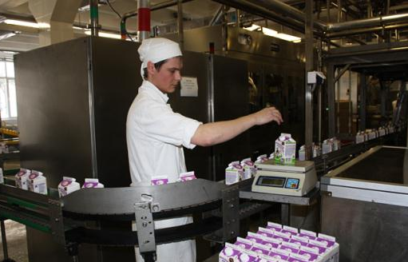
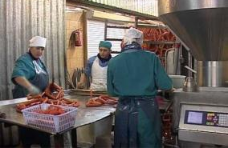
Оборот организаций пищевой и перерабатывающей промышленности
Индекс производства 101,2%
Министерство сельского хозяйства и продовольствия Кировской области

Slide 33
Государственная поддержка в 2017 году
На развитие АПК области предусмотрена государственная финансовая поддержка всего –
1,9 млрд. рублей, в том числе:
из средств федерального бюджета – 1,5 млрд. рублей
из средств областного бюджета - 0,4 млрд. рублей
Министерство сельского хозяйства и продовольствия Кировской области
33

Slide 34
Спасибо за внимание!

